Slide 1
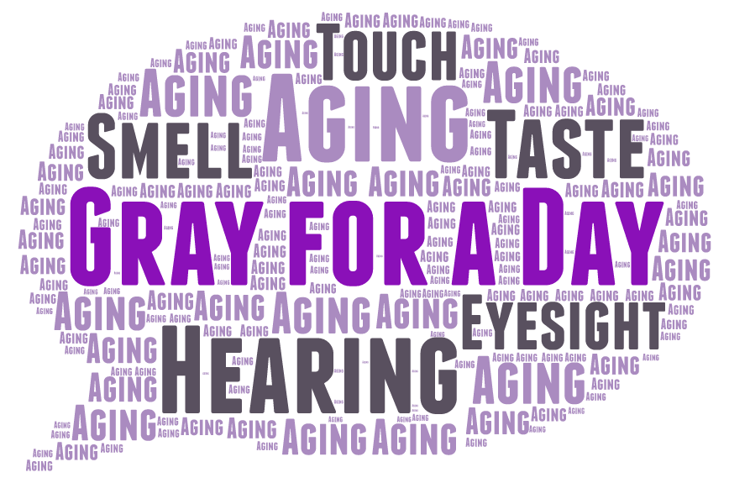
Notes:
Bienvenida y Presentaciones
Así que, ¿que es Gris por un Día? El día de hoy vamos a estar experimentando lo que se siente perder el estimulo sensorial y el funcionamiento debido a la edad. Para hacerlo, vamos a prepararnos, participaremos en varias actividades, y una gran discusión. Pero primero les quiero dar un poco de información sobre la perdida del estimulo sensorial y el funcionamiento que estaremos experimentando hoy.

Slide 2
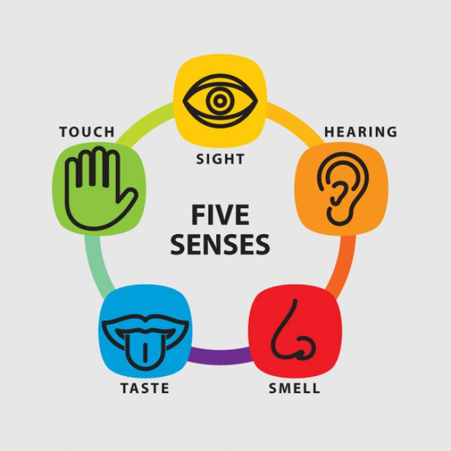
Los Sentidos
¡La perdida del estimulo sensorial debido a la edad es normal!
El cambio del estimulo sensorial acelera en diferentes edades, pero generalmente inicia en los 50s:
Audición – mitad-40s
Visión – mitad-50s
Tacto – mitad-50s
Gusto – mitad-60s
Olfato – 70s
Notes:
¿Quien me puede decir cuales son los cinco sentidos? Tacto, visión, audición, olfato y gusto. Cuando estamos jóvenes, usualmente nuestros sentidos funcionan muy bien ¿Verdad? Pero ¿Que sucede cuando envejecemos? ¡Las cosas ya no funcionan bien! Esto es normal se llama perdida del estimulo sensorial debido a la edad.
Hagamos una aportación de ideas: ¿Cuales crees que son los desafíos que el adulto típico enfrenta con la perdida del estimulo sensorial? [permitir que los participantes enlisten los cambios]
Esta bien, entonces nosotros estamos al tanto de los cambios que se llevan a cabo, pero ¿CUANDO es que estos inician? ¿Sabe alguien a que edad empezamos a perder el estimulo sensorial debido a la edad? [permitir que los participantes adivinen]
[click] Nosotros sabemos que nuestros sentidos se deterioran con la edad, pero el inicio y el ritmo en que esto sucede pero es remarcablemente diferente entre las personas– aunque los investigadores comentan que esto generalmente única cuando la persona esta en sus 50s. Más específicamente, la perdida de la audición inicia en los 40s, la visión y el tacto disminuyen en los 50s, el gusto en los 60s, y el olfato en los 70s.
Hablemos sobre cada uno de estos un poquito mas en detalle…

Slide 3


Perdida Sensorial
30-50% de todos los adultos experimentan perdida de la audición que les afecta en la comunicación y su relación con demás
Adultos 45+ son 2-3 veces mas susceptibles a reportar perdida de la visión en comparación con los adultos jóvenes
La causa principal de padecimientos de los ojos que afectan a los adultos de edad avanzada:
Cataratas
Glaucoma
Degeneración Macular
Retinopatía Diabética
Notes:
Perdida de la Audición hasta cierto punto es una disminución muy fuerte del estimulo sensorial que muchos adultos de edad avanzada enfrentan. Pero, tenemos que recordar que no se identifica fácilmente a alguien que tiene perdida de la audición – no se miran lentes gruesos, bastones blancos, o perros guías. Helen Keller, quien era ciega y sorda dijo, “Los problemas de la sordera son mucho mas profundos y complejos, si no es que mas importantes que los de la ceguera. La sordera es mucho mas peor, desafortunadamente esto significa la perdida de uno de los estímulos mas vitales.”
La deficiencia de la visión normal incluye una disminución en: agudeza visual, la habilidad para enfocar los objetos, para distinguir entre ciertos colores, la habilidad para funcionar en niveles altos-bajos y adaptarse al a oscuridad y brillantez, y la habilidad para distinguir las distancias. Pero existen cuatro enfermedades principales de la visión que afectan a los americanos en edad avanzada: degeneración macular, cataratas, retinopatía diabética, y glaucoma. Ustedes van a experimentar esto el día de hoy.
Las cataratas son un opacamiento y amarillento del la claridad normal del lente del ojo – “es como mirar a través de un papel encerado amarillento”
El glaucoma es el resultado de un drenaje defectuoso del liquido del ojo (el cual si se deja sin tratamiento, puede ejercer mucha presión en el nervio óptico y ocasionar daño permanente) y resultar en perdida de la visión periférica.
Degeneración macular es ocasionada por lesión a la macula y las causas lesionan la visión central o “la visión de frente.”
Retinopatía diabética es ocasionada por la lesión a los vasos sanguíneos del ojo. Es una causa posible de la complicación del diabetes – no todas las personas quienes sufren de diabetes tendrán retinopatía.

Slide 4



Disminucion del Estimulo Sensiorial
Al entrar en edad, nuestro sentido del tacto disminuye lo cual hace mas difícil detectar temperatura, vibración, presión y dolor.
Los seres humanos pueden reconocer más de 10,000 olores, y esta habilidad disminuye y puede convertirse en un asunto de seguridad para los ancianos
Para algunos ancianos, la habilidad de poder saborear lo dulce y salado son los que primero se afectan en la perdida del estimulo sensorial
Notes:
Tacto – Al entrar en edad, nuestro sentido del tacto puede ser afectado. La perdida de tejido y la elasticidad de la piel significa que se vuelve menos receptiva al estimulo. Puede ser difícil detectar la temperatura, vibración, presión, aun el dolor.
Olfato – 40% de las personas mayores de 80 años tienen dificultad para identificar los alimentos comunes u otros artículos at través del olfato. Como se puede imaginar, esto puede afectar la habilidad para oler olores corporales o domésticos desagradables, o incluso no advertir olores como el humo, gas y alimentos en mal estado. También es importante tener en cuenta que 2/3 de nuestra capacidad de probar depende de nuestra capacidad para oler. Por lo tanto si no podemos oler podemos perder el interés en ciertos alimentos y muchos alimentos pueden empezar a sabernos diferente del sabor que solían tener.
Gusto – Nuestro sentido del gusto esta limitado a cuatro categorías básicas: dulce, salado, agrio, y amargo. Con la edad, dulce y salado parecen ser los primeros en ser afectados debido a la perdida sensorial. A los 65 años de edad, usted perderá 50% de sus papilas gustativas, y al final de los 70s, usted tendrá aproximadamente un 1/6 de sus papilas gustativas que usted tenia a la edad de 20 años.

Slide 5



Functional Decline
50% de adultos 65+ reportan haber sido diagnosticados por un doctor con - artritis
La movilidad es la discapacidad mas común entre los ancianos Americanos
40% de los adultos mayores han experimentado dificultad respiratoria
Notes:
Adicionalmente a la disminución de relacionada con estos sentidos, también es importante considerar la disminución funcional.
Destreza. Al entrar en edad, nuestra destreza disminuye, y la artritis es uno de la causas mas grandes de esta disminución. 50% de los adultos de 65+ reportan haber sido diagnosticados por su medico con artritis.
Movilidad. Al entrar en edad, mas que nada usted experimentara una disminución o cambio en su movilidad, o su habilidad de ir de un lado a otro. 65% de los ancianos con una discapacidad tienen dificultad para caminar.
Eficacia Pulmonar. Finalmente, uno de los cambios físicos que pueden afectar nuestra vida diaria como ancianos es la disminución de la función pulmonar. Al llegar a ser ancianos, ellos pueden experimentar una disminución en su capacidad pulmonar (la cantidad máxima de aire que ellos pueden exhalar después de una inhalación máxima), debilidad de los músculos respiratorios, y la disminución de la efectividad en el mecanismo de defensa pulmonar. Esto puede hacer difícil para que ellos se involucren en ejercicios vigorosos, luchar contra las infecciones y neumonía, y esto puede hacer mas fácil la dificultad respiratoria.

Slide 6
¡PONGAMONOS GRISES!
Introduzca los tapones en cada oído
Pongámonos un par de lentes sensoriales
Introduzca una bola de algodón en cada fosa nasal
Pegar varios dedos de los nudillos
Ponerse un par de guantes
Introduzca un palito de paleta en cada dedo índice de los guantes
Colocar algunos maíces para palomitas en su zapato
Colóquese un popote en su boca y respire a través de este
Notes:
Así que ahora que hemos revisado los sentidos y aprendido sobre la perdida funcional y sensorial, ¡Pongámonos Grises!
[Instrucciones para que sigan los participantes, aplicar solamente un producto a la vez. Asegúrese de discutir que es lo que estimula a cada producto.]
Tapones para los oídos – pedida de la audición
Lentes sensoriales – perdida de la visión o problemas de la visión
Bola de algodón – perdida del sentido del olfato
Pegar los dedos – artritis y rigidez de las articulaciones
Palitos de paleta – artritis severa
Guantes – perdida del sentido del tacto (perdida de tejido y elasticidad en las células de la piel)
Maíz para Palomitas – dolor asociado con una mala circulación, neuropatía, y artritis
Popote – disminución de la capacidad pulmonar (también estimula enfermedades tales como COPD Enfermedad Pulmonar Obstructiva Crónica)
*Nota: Instrucción para los participantes respirar solamente a través del popote hasta que se termine de amarrar el zapato. Indíqueles que descasen si es necesario y dejar de utilizar el popote en cualquier momento.

Slide 7
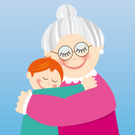
¡Buenas Noticias! Tu nieto vino a visitarte.
Pero, uh oh! El no se puede amarrar su zapato.
Notes:
Vamos a probar una actividad de la vida diaria para ver como el ‘estar gris’ puede hacer nuestra vida diaria mas difícil.
Imagine que su nieto de 3 años esta aquí para visitar, pero el no puede amarrarse su zapato. Voltee a su vecino y trate de amarrar el cordón alrededor de su muñeca. ¡Pero, espere! ¿Sabe usted cuantos niños de 3 años se quedan quieto? ¡Así que, si usted tiene 3 años de edad, asegúrese de mover su muñeca! Una vez que una persona ha amarrado su zapato, cambie y amarre el zapato del otro.
Analizar: ¿Que le pareció la actividad? ¿Se sintió frustrado? ¿Cuales desafíos enfrento usted? ¿Como se las arreglo para compensar estos desafíos?

Slide 8
ESTACIONES DE ACTIVIDADES
Notes:
Explicar brevemente cada estación y anotar en las hojas de instrucciones/materiales donde están localizadas. Permitir que los participantes sepan cuanto tiempo permanecerán en cada estación, y el orden en le cual usted les cambiara de estaciones. El mínimo de personas por estación es de 10. Dependiendo de su tiempo limite, permitir 10-15 minutos en cada estación.
Después que cada grupo se haya establecido en la actividad, el facilitador o guía deberá observar y hacer preguntas: ¿Cómo están? ¿El equipo del envejecimiento les hace las cosas difíciles? ¿Como las están compensando? ¿Como se sentirían si tuvieran que enfrentar estos dilemas en su vida diaria?
Después que las estaciones están completas, reunirse en grupos para discutir su experiencia.
Actividad Opcional del Sabor: Antes que inicies el Dicho Que?!, Ve a Pescar!, y las estaciones del medicamento diario, instruir a los participantes que coman un chocolate. Pedir a los participantes que describan el sabor. Porque ellos no pueden oler bien el chocolate, deberá tener un poco o sin sabor. Explicar que esto es similar a lo que sucede cuando uno entra en edad. Cuando no podemos oler la comida, no tiene el mismo sabor que llama la atención. ¿Que involucra esto para las personas acerca de su dieta y su nutrición? ¿Como les ayuda esto a relacionarlo con las situaciones de la vida diaria que usted haya experimentado? S usted quiere hacer la actividad mas desafiante, usted puede comprar dulces de varios sabores (oscuro, leche, o menta) para ver si ellos pueden decir que sabor están comiendo.

Slide 9
Vamos a Discutir…
  ¿Todos los adultos mayores experimentan estos tipos de disminución?
Notes:
¡No! ¡Por supuesto que no! Aunque la disminución sensorial es normal con el incremento de la edad, no todas las personas los experimentan y aquellos que los experimentan en diferentes maneras y con diferentes severidades. A pesar de esto, las personas mayores se ajustan bastante bien y son capaces de compensar sus perdidas sensoriales.
Una de las mayores ideas equivocadas sobre los adultos mayores es que ellos son INCAPACES de escuchar, mirar, oler, caminar, hacer…Pero, eso sencillamente no es verdad. Las cosas que experimentamos hoy en día son indicativas de algunas personas mayores, pero no todas. Lamentablemente, sin embargo muchos adultos mayores son tratados como si ellos no pudieran, y ese tipo de tratamiento no esta bien.
Así, que hablemos acerca de como nuestras vida se beneficiarían si experimentáramos disminución sensorial…

Slide 10
Vamos a Discutir…
¿Como seria diferente su vida si usted tuviera que vivir con perdida de la función sensorial y funcional que usted experimenta hoy?
Notes:
Nota: La perdida sensorial en cualquiera de estos sentidos pude ser emocionalmente angustiante y puede afectar las tareas cotidianas, tales como leer, moverse de forma segura, hacer su quehacer en su casa, y compartir conversaciones. Mientras todo es diferente, algunas personas pueden experimentar frustración, confusión, temor de llegar a ser una carga, aislándose, alejándose, ansiedad, temor de perder su independencia, o aun depresión. Los desafíos de la vida no llegan a ser fáciles cuando entramos en edad avanzada. Sin embargo, los individuos que están preparados e informados pueden hacer frente con éxito a estos cambios de la vida.

Slide 11
Dialoguemos…
¿Como puede usted interactuar mejor con una persona que puede estar enfrentando perdida sensorial y funcional debido a su edad?
Notes:
Nota: Muchos participantes pueden referirse a “hablar” o hablar mas fuerte con los adultos mayores. Aquí hay información adicional acerca del tema: cuando se habla de perdida de la audición, las personas muy a menudo piensan que es mejor gritarles a ellos para que la persona pueda escuchar. Esto NO es apropiado. En muchos casos, si una persona esta usando aparatos de la audición, el gritarles les lastima los oídos por que muchos aparatos de la audición captan ruidos y sonidos muy agudos. También es aparente cuando alguien esta gritando- su expresión del rostro cambia o puede verse muy frustrado. EN VEZ DE ESTO, asegúrese, que usted esta lo suficientemente cerca de la persona- no trate de hablarles de un lado a otro del salón- hable un poco mas fuerte, pero no grite.

Slide 12
Dialoguemos…
¿Que puedes hacer ahora para reducir en gran manera la magnitud de la perdida sensorial debido a la edad?
¡La mayoría del daño de los sentidos es ocasionado por factores ambientales!
Notes:
Nota: Aquí es donde debes hablar sobre estrategias preventivas. ¡¡Después de todo, el daño a los sentidos es ocasionado por factores ambientales!! Comer bien y hacer ejercicio. No fumar. Utilizar protectores para los oídos donde hay muchos ruidos en el ambiente (Cuetes, conciertos). El uso de protección para los ojos (Lentes obscuros, o una gorra) para evitar los rayos del sol, o lentes de seguridad cuando estas haciendo actividades tales como tiro al blanco o trabajar con materiales de alto riesgo o químicos. En resumidas cuentas: Protégete tu mismo.
El ser optimista y vivir con la perdida sensorial también contribuye a mejorar la calidad de vida – así que siempre recuerda el mantener una actitud positiva.
Asegúrese de anunciar aquí otros programas: Manténgase Fuerte, Sano, Claves para Enfrentar el Avance de la Edad, y un programa de nutrición será un buenos suplementos.

Slide 13
¡Muchas Gracias!
Apreciamos grandemente su disposición para completar la evaluación de este programa.

